Slide 1
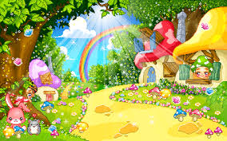


TRƯỜNG CAO ĐẲNG SƯ PHẠM TRUNG ƯƠNG TP.HCM
Đề tài: THỬ TÀI BÉ YÊU
Chủ đề: con vật bé yêu
Họ tên: TRẦN THỊ CẢNH
Lớp: GDĐB6
MSSV: 404140002
GVHD: VÕ ĐÌNH VŨ

Slide 2


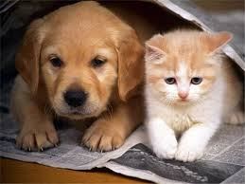
Bài học:
Nhận biết tiếng chó sủa và tiếng gà gáy.

Slide 3
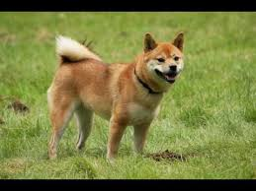
Tai
Tai
Đuôi
Mồm
Chân
Chân
Chân
Chân

Slide 4

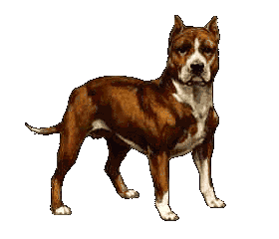

Slide 5
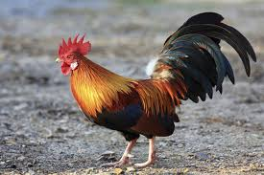
Mào
Đuôi
Mỏ
Chân
Chân

Slide 6
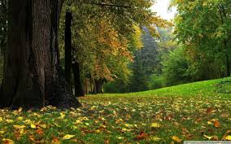
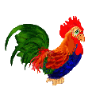

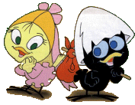

Slide 7
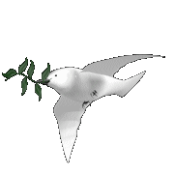





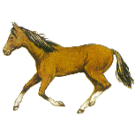

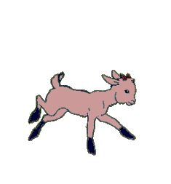
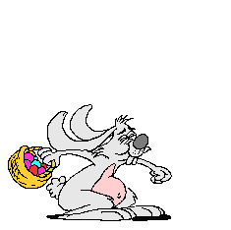
Câu đồ con vật

Slide 8



Câu 1
Con gì kêu “ vít! Vít”.
Theo mẹ ra bờ ao.
Chẳng khác mẹ tí nào.
Cũng lạch bà,lạch bạch.
Là con gì?

Slide 9
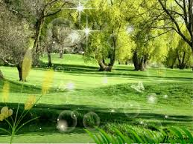
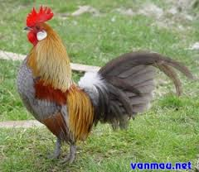
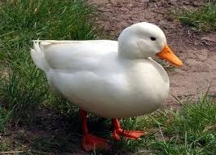
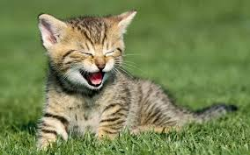
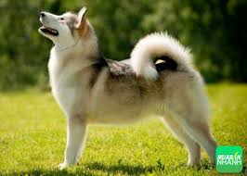
CON GÀ TRỐNG
CON VỊT
CON MÈO
CON CHÓ

Slide 10

CÂU 2
Thường nằm đầu hè.
Giữ cho nhà chủ.
Người lạ nó sủa.
Người quen nó mừng.
Là con gì?
CON VỊT

Slide 11

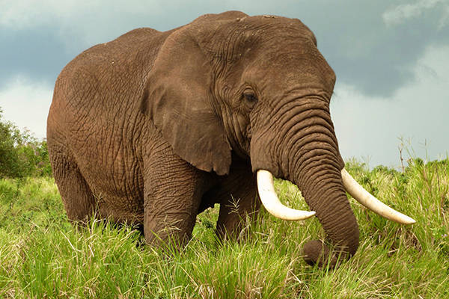
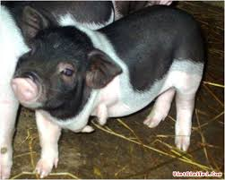
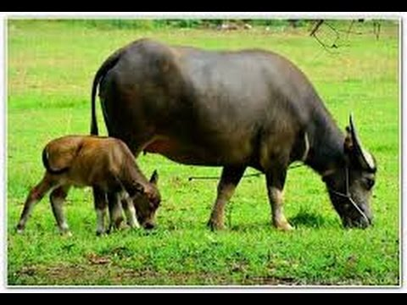
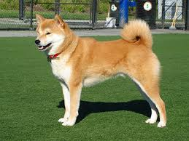
CON VOI
CON HEO
CON TRÂU
CON CHÓ

Slide 12

CÂU 3
Con gì mào đỏ.
Gáy ò ó o…
Từ sáng tinh mơ.
Gọi người thức dậy.
Là con gì?

Slide 13
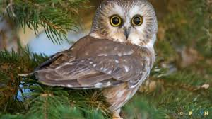
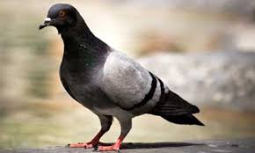
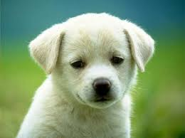
CON CHIM CÚ MÈO
CON CHIM BỒ CÂU
CON GÀ TRỐNG
CON CHÓ CON

Slide 14
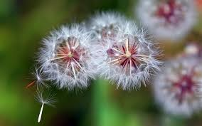
Câu 4
Con gì ăn cỏ .
Đầu có 2 sừng.
Lỗ mũi buộc thừng.
Kéo cày rất giỏi.
Là con gì?

Slide 15


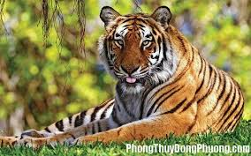
CON TRÂU
CON CHÓ
CON MÈO
CON HỔ

Slide 16

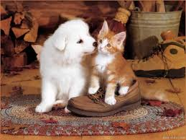

The End

